Slide 2
OC紹介
勇1000？
SOKは書かない？
今1本作成中、近々…

Slide 3
持ち帰ってもらうもの
自社フレームワークの話なんだけども
今、オープンなのは IteratorTasks だけ
時期が来たら全部オープンにしたい
どう使う、どうして必要、ポイントは何か

Slide 4
前提、作っているゲームの性質
アクション性は低い
結構なページ数
↓
ぶっちゃけ、ゲーム系フレームワークよりも、XAML系フレームワーク使いたい

Slide 5
こんな要件がありました
一覧書く

Slide 6
フレームワーク(1/3)
Task互換ライブラリ
f***’n Unity
Interaction: モデル側で駆動
messengerパターンをTaskベースで
Navigation: ナビゲーションはステートマシンであるべき
https://msdn.microsoft.com/en-us/magazine/dn818499.aspx
これはICommandベースのやつだけど
ステートマシンのトリガーはTaskで
「イベントを1個待つ」

Slide 7
フレームワーク(2/3)
コード生成
型定義、API定義、C#で
ジェネリック、派生クラス対応
シリアライズ(JSON、バイナリ(予定、msgpack?))
通信処理
HTTP、双方向(HTTP long polling, WebSocket(予定))
正規化されたコレクションの参照解決
インベントリ
サーバーとの同期
IDだけ一緒でインスタンス変わるのの通知

Slide 8
フレームワーク(3/3)
データ バインディング
Viewの作りは相当縛りを入れないとすぐに悲惨なコードに
動的な処理できないんで、これもコード生成で
あんまりきれいな作りにはできなかった。XAML使いたい…

Slide 9
スマホゲームなんて非同期処理の塊
データの更新に画面遷移が必要とか、画面遷移するたびにロード長いとかそんなクソゲーいっぱいあるけど

Slide 10
C#でなかったら、
callbackモデルが多いけども
callbackモデルの非同期でフロー制御しんどい
例えば… こんなフロー、callbackで書くと…
非同期であること以外、同期と違わない
フローチャート書いたら同期コードと全く一緒。callbackにすることによってコードの構造変わるのはおかしい
同期と同じフローで書くために
Task

Slide 11
Unityを除けば、3年前に解消されたはずの問題
VS 2012、Task、C# 5.0、.NET 4.5、async/await
Unity、何年遅れたままなの？

Slide 12
しょうがないんで「もどき」を使って運用してる
UnityがCoroutine(yield return)ベースの非同期処理なんで、同じ方針の、Task互換ライブラリを作って使ってる
Coroutineと比べた利点
MonoBehaviourに依存したい、UnityEngine.dllに依存しない
戻り値を返せる

Slide 13
async/awaitを使えないけどどうするの？
var x = await X();
↓
var t = X(); if (!t.IsCompleted) yield return t; // エラーチェック var x = t.Result;
awaitがやってることに似た処理を自前で書いてる。
うざいけど、callbackよりは幾分かマシ

Slide 14
Rx使わないの？
ラウンドトリップ1回の非同期処理にRxはちょっとねぇ
イベント ストリーム的な非同期処理には、うちでもRx的なもの使ってる
同期の時と全く同じフロー書けなきゃ嫌。if→where、var→letになるのすら敬遠。if-elseとか困る

Slide 15
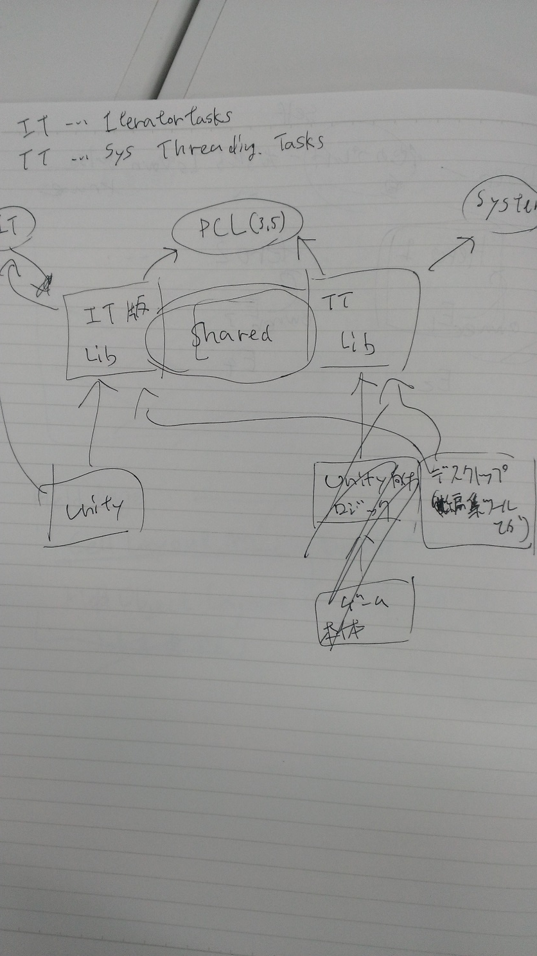
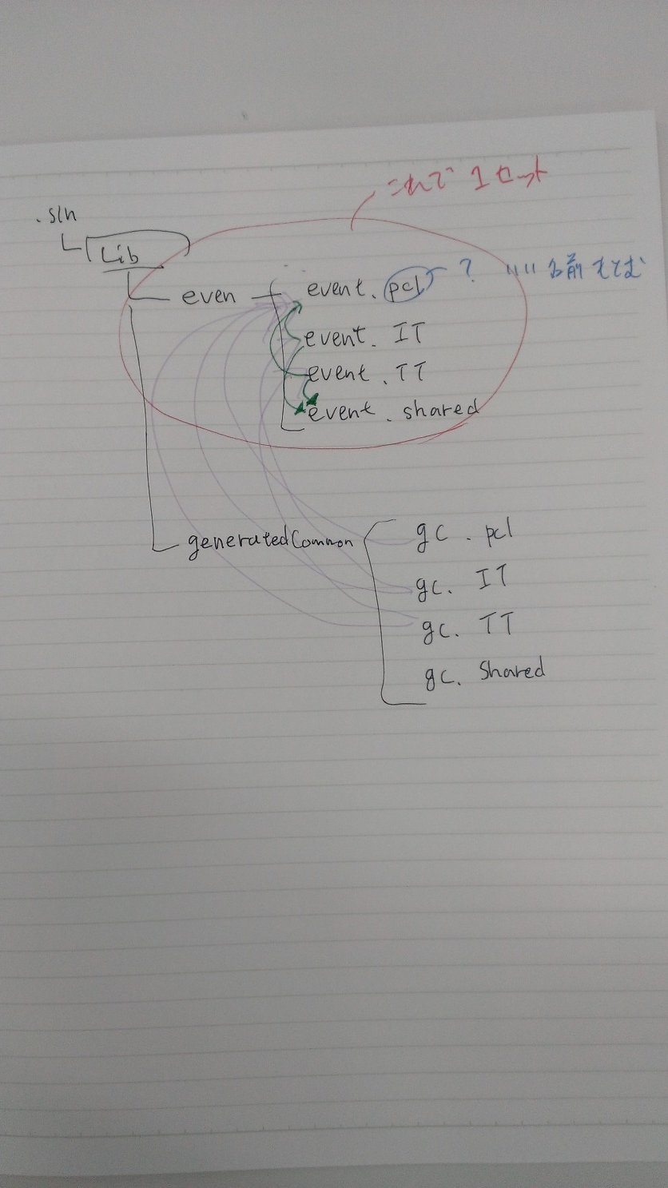
似て非なるものがあるせいで…
Unityマジで○ねよ

Slide 16
苦労・反省
IteraterTasks/System.Threading.Tasks両対応
同名、同名前空間の型が増えすぎた(extern alias)
「すぐに要らなくなるはずだろう」が全然すぐじゃなかった
Unity、いつまでMono 2.8系なの

Slide 17
Taskを使ってフローを書いてると…
モデルからしたら、ユーザーの応答とかタイマーとかも、非同期イベント
かつ、「1個だけ待つ」要件が多い
ユーザーがボタンをタップしたら処理開始 → await Tap.FirstAsync()
ユーザーがコマンドを選ぶか、10秒タイムアウトしたら続きの処理 → Task.WhenAny(Command.Tap.FirstAsync(), Task.Delay(FromSeconds(10));
イベントといえば、event構文、Rxとかあるけど、1個だけ待つ時にはToTaskするのが楽。最初からTask使えるならTaskでいい

Slide 18
具体例
SOKの時のバトルのフロー

Slide 19
Taskを使わないと？
event Action OnCommand と、void SelectCommand(Command c) のペアができる
1連の処理が2つの割れるのよくない
OnCommand以外のタイミングでSelectCommand呼ばれたらどうするの？
ラウンドトリップ感がない
ビュー側が起点になりがち
CommandButton.Tap += OnCommanTap が処理の起点、ビュー側にロジックが乗りがち
フロー図書く

Slide 20
Channel
全ページのフロー図が、Taskベースで考えるとどうなるか
型ベースの分岐
はやくpattern matchingほしい
これは後で細田がデモする
ログイン シーケンス

Slide 21
一歩進めると…
Channelのつなぎ先を変えてみる
オンライン実行
Server
Channelからメッセージ来たら、クライアントにメッセージを転送
Client
Channelからメッセージが来たタイミングでサーバーからのメッセージを待つ
それに、ユーザーの選択結果を詰めて送り返す
サーバー側で処理を続行、結果をクライアントに送り返す

Slide 22
一歩進めると…
Channelのつなぎ先を変えてみる
再現実行
Channelの応答を全部記録、復元の口を用意
記録した奴は、
ローカルに保存 → アプリ落ちても続きからできる
サーバーに送る → チート検証
サーバーに記録されてるやつをもらう → リプレイ

Slide 23
ページ遷移とかよくやると思うけども
ページ遷移はステートマシンだと思え
という発想は割かしある
ステートマシンの、遷移トリガーはTaskでやれる
これも、「1個イベントを待つ」の類
ここでいうナビゲーションはページのね
シーン中のオブジェクトの移動指示のやつでなく

Slide 24
フレームワーク化したことで
「戻る」実装
グループ
グループ間遷移とグループ内遷移、「戻る」で一気にどこまで戻るかの制御
ビューモデルの記録

Slide 25
フレームワーク化しても、なおまだ定型コードが多かった
コード生成で対応(Unityエディター拡張)
ほんとは、たぶん、GUIでナビゲーション管理できなきゃいけないんだけど
Uni

Slide 26
UnityのLoadSceneでの遷移が重たすぎる問題もあって
全オブジェクト破棄とかやめろ
リーク防止には楽な方法だけど…ページ遷移に時間かかりすぎてユーザー体験悪い
LoadSceneAdditiveで自前で読み込んで、オブジェクトつなぎ変えて、前のシーンのオブジェクトをDestory
というのをフレームワーク側でやってる

Slide 27
通信
いろんなフレームワークがリフレクションを前提にしてたりするんで…
iOSで死ぬ
性能的にいうと、携帯端末であんまり動的な処理したくない
まあ、コード生成を

Slide 28
クライアントとサーバーで言語が違う
サーバー、外注なのでこちらでのコントロールできない
PHP
共通規約的なものが必要
PHP向けのコード生成も

Slide 29
シリアライズ コード
JSON化、全部コード生成でやってる
iOSで動く
MiniJSONみたいにDictionaryでやる必要ない、static, strongly typed

Slide 30
通信コード
Task<int> MethodAsync(int x1, string, x2)みたいなのから http://server/Method への、{ “x1”: …, “x2”: “…” } のPOST
MethodRequest { int X1; string X2 } と MethodResponse { int Result; } みたいな型も生成(モック都合でこれが作りやすかった)

Slide 31
モック

Slide 32
双方向通信

Slide 33
処理のフック
サーバーから来たデータに対して、必ず渡しておきたい(子から孫への伝搬もさせたい)データがある
マスター データ
インベントリ データ
Key属性を設定しておいて、コード生成で

Slide 34
インベントリ
正となるデータはサーバー上にある
クライアントはサーバーと同期とってるだけ
とはいえ、即応性を考えて、クライアントでもある程度処理をしてる
Channelを使うやつだと、サーバーとクライアントで待ったく同じ処理してる
「ジョブが終わってるはずの時間」はクライアントで計算して、その時間になったら同期とか

Slide 35
ページに入ったタイミングで、そのページ中で使うデータ全部もらうとかいうゲームもあるけど、かなり重たい
大半のデータは変化しない、差分は小さい
差分更新がほしい
経緯
昔、要るデータだけ取ってたら更新が保守しきれなくて心折れる
全同期やり始める
重たすぎてサーバー側に怒られる
差分更新をフレームワーク化、コード生成（今ここ）

Slide 36
SyncResult, SyncDifference, SyncRepository
インターフェイス実装があったらリポジトリを更新する
通信APIをコード生成で作ってるんだから、そのコード生成の仕組みに載せれば、もれなく更新できる

Slide 37
サーバーからは、正規化された状態のデータをもらってる
ユニットは装備IDだけ持ってるし、スキル学習IDとスキル経験値だけ持ってる
ユニット一覧、装備一覧、スキル学習マスター テーブルとかがある
クライアント上ロジックが結構あるんで、正規化されてないとデータ多重管理で結構死ねる
データ量の問題もあるし、差分更新との相性も
その参照関係解決も、Key属性からのコード生成

Slide 38
サーバーとの同期でインスタンスが変わる
ページのリロードとかなしで画面を更新したかったら、「このIDのユニットはサーバーによって更新された」みたいな通知が必要
reactive
Inventoryクラス
現在値が取れる
更新通知イベントを持ってる
IEnumerableかつIObservable
Where, Select 可能

Slide 39
IObservable使ってないのよね
IEvent<T> ≒ IObservable<EventPettern<T>>
Unityがシングル スレッド動作なので、同時実行制御だけさぼってる
sender → でも結局、sender使ってない。IOでよかった
Rxに移行しようか悩み中
IEventに対して、Rxと同じような、Subject, Where, Select, Subscribe実装してる

Slide 40
当初説明した通り、作ってるゲームの性質的にはUIフレームワーク中心になるんだけど
3Dとか物理エンジンとかobject navigationとか要らない
むしろ、XAML的機能がほしい
Data Binding
ConentControl, ItemsControl
UI仮想化

Slide 41
ぶっちゃけていうと、Silverlightがほしい
「ゲームだからゲーム フレームワーク」と思うんじゃなくて
UIが得意なのは一般OS。突き詰めるとだいたいそのUIフレームワークがやってることほしくなる
Win8アプリなんかだと、XAML UIの上にDirect Xサーフェス重ねるとかやれる
マップ表示とかだけかなぁ、ゲーム的な描画最適化頑張らないといけないの

Slide 42
UI系は、「どこにどのデータを出したい」「データが更新されたらそこだけ更新掛けたい」が基本
クライアント系のMVCフレームワークはたいていそういう発想
いわゆるオブザーバー パターンを、プロパティに対して適用
C#では INotifyPropertyChanged 使う習慣がある
このパターン守れないと
だいたいスパゲッティ化
1か所更新でいいはずがページ全体更新とかになりがち。重たい

Slide 43
ビューと、ビューに表示したいデータの分離
ナビゲーションでの「戻る」での復元
後述する仮想化
データ バインディング
Silverlightとかではリフレクションだらけなんだけど
iOS向けに、コード生成(Unityエディター拡張)でやってる

Slide 44
ContentControl, ItemsControl
たいていのUIは、
「このデータ型に対して、このプレハブを作りたい」みたいな要件ばっかり
Unityインスペクターでプレハブを刺しとく
1要素版がContent、リスト版がItems

Slide 45
仮想化
リストのうちの、画面に見えてる範囲だけ、プレハブをInstantiate
残りは作らない、隠れたら消す
データ分離してないとできない。ビューにデータ持ってても消える・上書きされる
これやらないと
「アイテムは100個までしか持てません。でないと一覧画面に入るのに2秒かかるし、スクロールが重たすぎてプレイに支障出ます」みたいなゲームになる
実際、表示都合で個数制限かかってるゲーム結構ある

Slide 46
その他、全体的な反省点
GitHubリポジトリ割りすぎた
クローズな期間が長すぎた
大人の事情多分にあるのでしょうがないんだけど
コメント・ドキュメント不足に陥りがち。結構ひどい

Slide 47
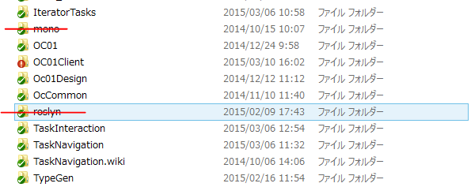

Slide 48
デモ
ログイン シーケンス
フロー図
細田紹介

